Slide 1
De veerkracht van jongeren
Femke Kaulingfreks
Hogeschool Inholland Amsterdam

Slide 2
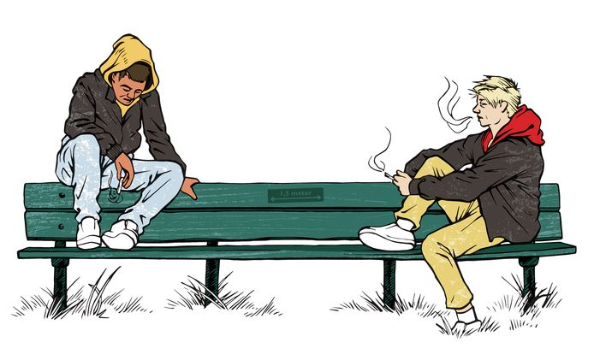
Nabijheid in tijden van afstand..?

Slide 3
Rapport SER 2019: Hoge verwachtingen
Nederlandse jongeren worden later zelfstandig:
Studieschuld
Flexwerk met onzekere arbeidsvoorwaarden
Weinig betaalbare starterswoningen
Prestatiedruk en stress
Ongelijkheid groeit tussen jongeren met meer en minder kansen:
Wie van huis uit goed wordt ondersteund, wie een goed sociaal netwerk heeft, wie hoger is opgeleid en uit een hogere sociaal-economische klasse komt, heeft meer perspectief.

Slide 4
Groeiende ongelijkheid in de grote stad

Slide 5
‘resilience’ weerbaarheid of veerkracht?
Ontwikkeling van jongeren:
Van risicofactoren naar beschermende factoren.
“positive development despite adversity” (Luthar, 2003)

Slide 6
Hoe helpen we jongeren in tijden van crisis?
Veerkracht is vaak opgevat als het vermogen van het individu om 'terug te veren' na een heftige gebeurtenis of crisis
Maar: Hoe kan de context van een individu bijdragen aan veerkracht?
Kijken we daarbij naar wat we niet willen voor de jeugd (risico’s), of naar wat we wel willen voor de jeugd (hulpbronnen en positieve identiteitsontwikkeling)?

Slide 7
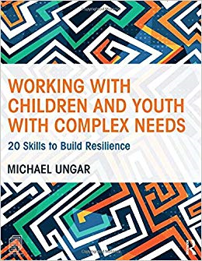
Michael Ungar Canadese Professor of Social Work veerkracht versterken bij jeugd én professionals
Michele

Slide 8
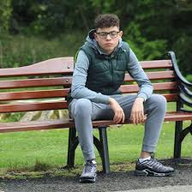
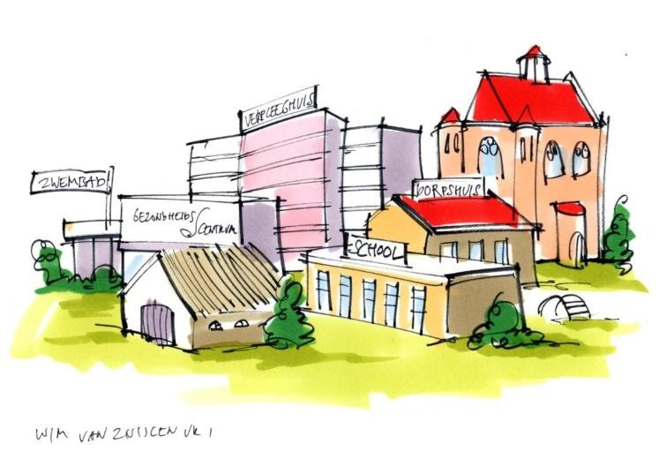
Theorie: een ecologische benadering van veerkracht
“In the context of exposure to significant adversity, resilience is both the capacity of individuals to navigate their way to the psychological, social, cultural, and physical resources that sustain their well-being, and their capacity individually and collectively to negotiate for these resources to be provided in culturally meaningful ways” (Ungar, 2008)
Hulpbronnen
Relationeel
Individueel
Contextueel

Slide 9
Sociaal-ecologische benadering van veerkracht
Integrale en holistische benadering
Inzetten op beschermende factoren en het versterken van de sociale omgeving van jongeren
Oog voor de inbedding van jongeren in hun context: de betekenis van cultuur, zingeving en gemeenschapsgevoel
Gelijke toegang tot sociale basisvoorzieningen waarborgen
Niet terugveren maar leren: lessen trekken uit de fouten die tot een crisis leiden
Tegenkracht: ruimte voor belangenbehartiging

Slide 10
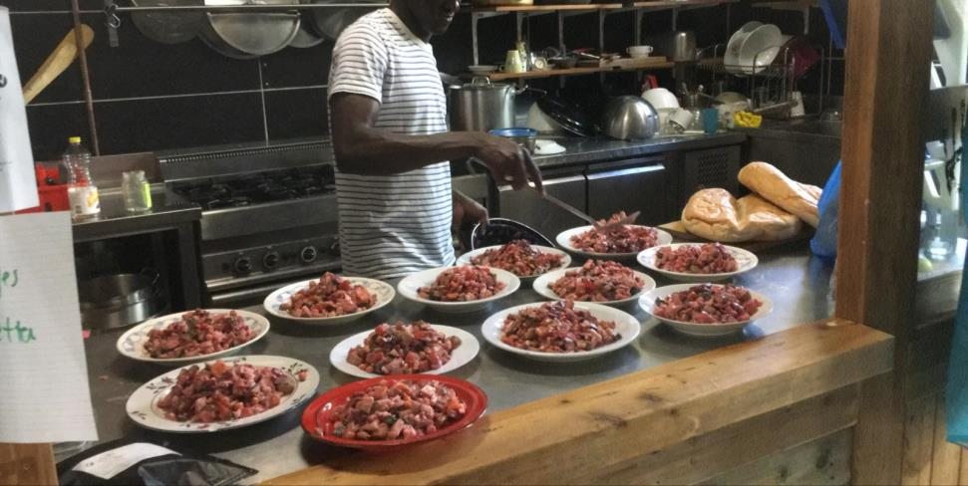
‘Print Rights’ van ongedocumenteerde jongeren

Slide 11
Opvoeden met wortels en vleugels:
Start ondersteuning vanuit inzicht in de leefwereld en bagage van jongeren
Holistisch perspectief op hun ontwikkeling (individu, familie, peers, maatschappij)
Geef de begeleiding vorm vanuit kansen en mogelijkheden, niet vanuit problemen en beperkingen
Begin bij de behoeften die jongeren zelf aangeven

Slide 12
Rap MEe van Garage2020
https://www.youtube.com/watch?v=Z9b_NU4TPN0

Slide 13
Meer informatie - Rapport SER ‘Hoge verwachtingen’: https://www.ser.nl/nl/adviezen/kansen-belemmeringen-jongeren - Print Rights mondkapjes: https://www.printrights.org - Rap MEe van Garage2020: https://www.garage2020.nl/projecten/rap-mee/ Lectoraat Jeugd en Samenleving: www.inholland.nl/onderzoek/onderzoekslijnen/jeugd-en-samenleving/ Femke.kaulingfreks@inholland.nl
Vragen: Roel.vanGoor@inholland.nl

